Slide 1
Praat 語音分析入門
語音資料擷取與處理的方法
報告人 : Tony Huang
日 期 : 2010 年 12 月 4 日
地 點 : 國立聯合大學
客家與傳播研究所

Slide 2
大綱
語音資料處理簡介
檔案結構與配置
Pitch 之擷取與處理
Formant 之擷取與處理
嗓音起始時間 (VOT) 擷取與處理
Grace:布農語子音母音之聲學研究
附錄:Praat script 簡介
附錄:語音資料處理技術

Slide 3
語音資料處理流程
切音
從原始語音檔中將欲分析的音節或音段切下, 另存成 wav 檔於 /wav 資料夾
執行 Praat Script, 從 wav 檔中擷取語音之聲學資訊, 例如 pitch 或 formant 列表, 將擷取出之資料存於預設之資料夾下之文字檔, 例如 /formant/sub01.txt
擷取
處理
執行網頁程式, 讀入擷取出來的文字檔, 剖析文字檔內容, 取出有用之數據, 寫入 ACCESS 資料庫
輸出
匯出 ACCESS 資料表為 EXCEL 或 SPSS 可接受格式
分析
以 EXCEL 或 SPSS 進行統計分析

Slide 4
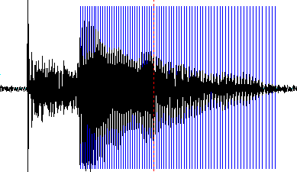
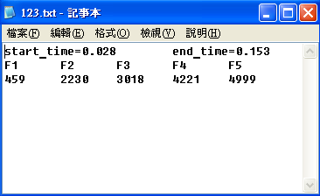
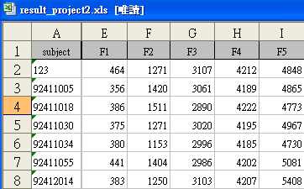
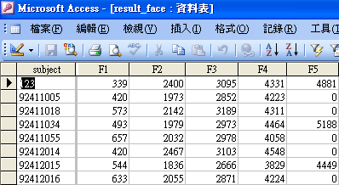
語音資料擷取與轉換
把音徵數據輸出為文字檔案
GetFormant.praat
Process.htm

Slide 5
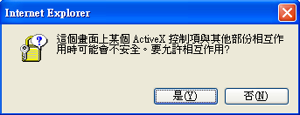
語音資料處理工具
Praat Script (擷取)
Javascript + HTML + SQL + IE6.0 (處理)
ACCESS (儲存)
EXCEL or SPSS (統計/繪圖)
ORIGIN (繪圖)
GOLDWAVE (錄音/語音處理)
IE7以上版本由於使用了 DOM 模型, 執行 Javascript 程式碼與解譯 HTML
標籤時可能會發生錯誤, 故不要在 IE7 上執行傳統之 Javascript 程式碼.
已升級IE7者,可安裝 Multiple IE 內之 IE6,
http://tredosoft.com/Multiple_IE
Windows XP SP2 由於安全性檢查原因, 執行嵌有Javascript 之本機 HTML
碼時, 會出現安全性警告, 請允許其執行.

Slide 6
Praat 擷取語音資料的方法
Log File (記錄檔)
利用快捷鍵將設定好要擷取的語音資料(時間,時長,平均音高,
平均共振峰,平均頻寬,平均音強等)自動儲存在指定的文字檔.
記錄檔設定位置在 SoundEditor 之 [Querry/Log settings]
例如紀錄格式 t1:4“tab$”t2:4“tab$”f1:0“tab$”f2:0“tab$”f3:0
表示當選取一段語音範圍並按下 F12 快捷鍵時,該段語音之起
迄時間,F1,F2及F3 三個共振峰平均值會被輸出至指定記錄檔.
Praat script (文稿語言)
利用執行 Praat script 程式碼來擷取所需要之語音資訊.所
有 Praat 人工操作之功能均有對應之指令,因此可利用程式
來取代人工作業,進行自動擷取.
開啟新 script: [Control/New Praat script] (object視窗)
貼上動作指令 : [Edit/Paste history] (script視窗)

Slide 7
HTML 與 Javascript 簡介
HTML
超文件標示語言,
標示網頁內容(文字,
圖片,超連結,外部
元件)的位置與樣式,
由瀏覽器解析後呈現
多媒體效果
Javascript
爪哇文稿語言,可嵌
入於 HTML 文件中,
用來控制網頁內的
元件,以便與使用者
以及伺服器互動
<html>
<head>
<title>Process</title>
</head>
<body>
<p>Example</p>
<form name="process1">
<input type="button" value="click"
name="b1" onclick="f1(this.form)">
</form>
<script language="JavaScript">
function f1(obj) {
alert(obj.b1.value);
}
</script>
</body>
</html>

Slide 8
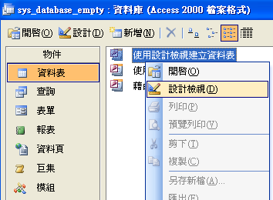
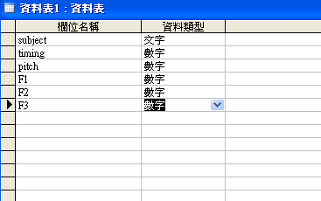
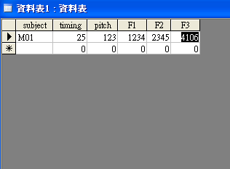
ACCESS 資料庫簡介
ACCESS 資料庫採用表格式人機介面,
可以直觀方式設計資料表
可用 SQL 語言於程式中自動操控
資料庫
可用 [複製/貼上] 方式將資料表
移植到 EXCEL 試算表中進行統計
繪圖

Slide 9
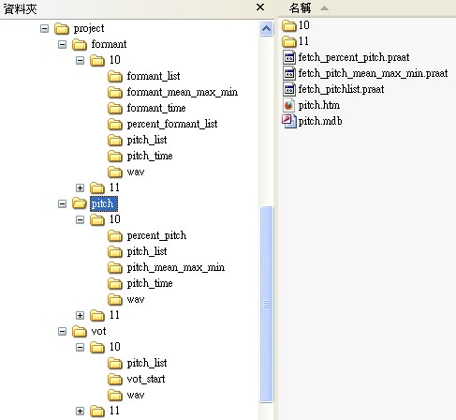
檔案結構與配置
Project 下有 3 個目錄 :
Formant, Pitch, VOT
每一個目錄下放置受試者編號子目錄, 如範例中之 10 與 11 表示有兩個受試者.
每個受試者目錄下都有一個 wav 目錄, 放置切音好的各音節檔案. 其編號規則為 : 受試者編號 + 自訂編號, 例如 : 1001001.wav 表示為受試者 10 之 01001 音節語音檔. 自訂編號可依研究設計自行定義, 例如 01 表示念第一組語料, 001 表示第一個音節.
** 程式預設可處理 100 個以內之受試者, 但可更改.
執行音高處理之程式與檔案 : 資料庫, 網頁程式, 與 Praat Script
複製受試者目錄 :
在 wav 目錄還是空的(尚未放置切音檔), 複製多個受試者目錄並更名, 例如有10 個受試者, 可取 01~10.

Slide 10
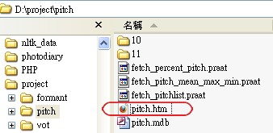

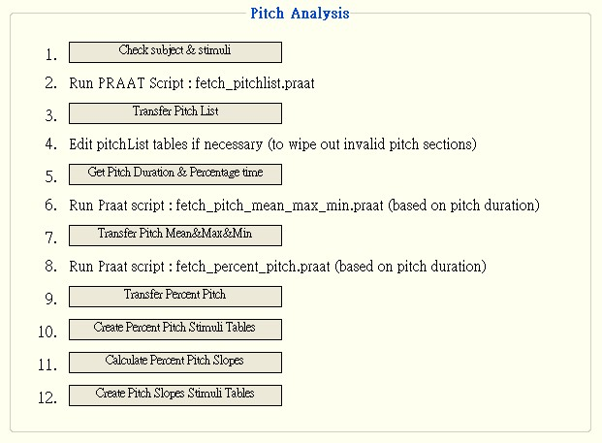
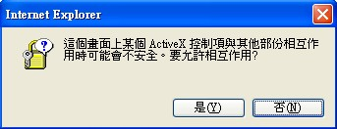
Pitch 之擷取與處理程序
執行 pitch/pitch.htm
必須允許執行內容
2. 請依序執行
3. 必須按 ‘是’
按鈕為執行網頁程式, “Run …” 為執行 Praat Script 程式, “Edit …” 是編輯 ACCESS 資料庫

Slide 11
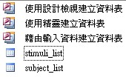


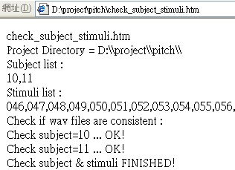

Pitch 之擷取與處理 (一)
Check subject & stimuli :
此按鈕執行下列功能 :
  檢查資料庫檔 pitch\pitch.mdb 是否存在
  在 pitch.mdb 中建立 subject_list 與 stimuli_list 資料表,
  分別儲存受試者編號與語料編號.
  例如 10046.wav 中, 10 是受試者編號, 046 是語料編號.
  在 pitch 目錄下產生 subject_list.txt 儲存受試者編號. 例如 10 11
  檢查受試者目錄名稱是否為兩個字元 (亦即以數目編號最多100個受試者)
  檢查每一個受試者的 wav 檔是否齊全
  在 pitch 目錄下產生
  check_subject_stimuli.htm
  檔紀錄執行結果.

Slide 12
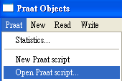
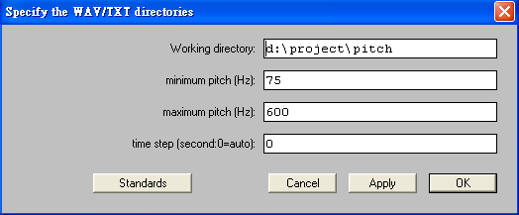

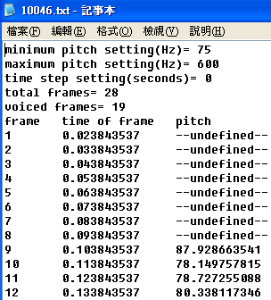
Pitch 之擷取與處理 (二)
Run PRAAT Script : fetch_pitchlist.praat
此步驟為在 Praat 中打開 pitch\ fetch_pitchlist.praat 檔執行
Praat/Open Praat script
此 script 之演算法 :
讀取 wav 檔, 掃描每一個框, 擷取 pitch 值
將 pitch 相關資料寫入 pitch_list 目錄下的
文字檔, 例如 10046.wav -> 10046.txt
產生 pitch/info_pitchlist.txt 檔紀錄執行過程.

Slide 13
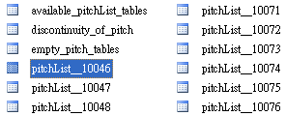
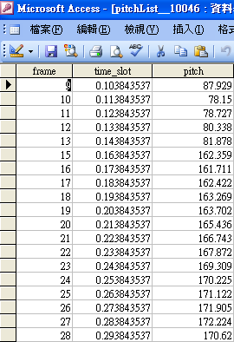
Pitch 之擷取與處理 (三)
Transfer Pitch List
此按鈕執行下列功能 :
  讀取 pitch\pitch_list 目錄下的文字檔
  將有值的 pitch 值存入 pitch.mdb
  的 ‘PitchList__語料編號’ 資料表中.
  例如 : 10046.txt -> PitchList__10046
  讀取文字檔時, 會略過 –undefined-
  無 pitch 值的音框.
  產生 empty_pitch_tables 與
  availables_pitchList_tables 資料表
  分別紀錄完全無 pitch 與有 pitch 值
  之語料編號.
  產生 discontinuity_of_pitch 資料表,
  用來紀錄各語料之 pitch 不連續音框.
  產生 pitch/transfer_pitch_list.htm 檔紀錄
  執行過程, 並分析 pitch 不連續現象發生在
  哪些頻率層次 (0~100/100~200/… Hz)

Slide 14


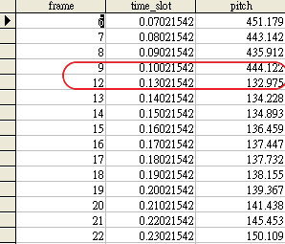
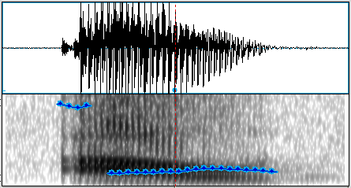
Pitch 之擷取與處理 (四)
Edit pitchList tables if necessary
此步驟是要依據上面 Transfer pitch list 所獲得之 pitch 不連續統計結果, 打開 ACCESS 資料庫之 PitchList 資料表, 並於 Praat SoundEditor 中檢視有不連續 pitch 之語音檔, 觀察不連續發生於何處, 若是音節頭尾子音不穩定氣流所造成之 pitch 值誤判, 可直接在資料表中刪除這些無效音框. 若不連續 pitch 為高頻偏離值,例如 200Hz -> 600Hz, 則可回到步驟二擷取 pitch 之設定框, 將 floor pitch 降低至接近最高有效 pitch, 再重新執行一遍.

Slide 15
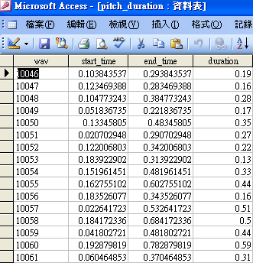
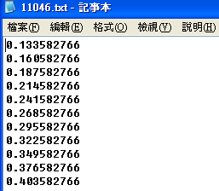
Pitch 之擷取與處理 (五)
Get pitch duration & percentage time
此按鈕執行下列功能 :
根據 pitchList 資料表求取 pitch 曲線之時長
(頭尾兩個 time_slot 值相減). 並產生
pitch_duration 資料表來儲存各語料之 pitch
時長.
根據 pitch_duration 資料表內容, 將每一語料之 pitch 時長除以 10, 產生 11 個百分時點,
並將此 11 個時點寫入 pitch_time 目錄下的文字檔, 例如 :
pitchList__10046 -> 10046.txt
這些百分時點是用來在步驟七擷取正規化時軸上的 pitch 用的.
產生 get_pitch_duration.htm 檔紀錄執行過程.

Slide 16
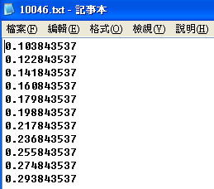

Pitch 之擷取與處理 (六)
Run PRAAT Script : fetch_pitch_mean_max_min.praat
此步驟是開啟並執行 Praat script, 以擷取 pitch 時長範圍內之最低與最高 pitch, 以及平均 pitch 值. 此 script 演算法如下 :
讀取 pitch_time 目錄下, 在前一步驟中產生之百分時點檔, 例如 10046.txt
讀取第一行之 0% 時點與最後一行的 100% 時點
這分別是 pitch 曲線起點與終點之時間.
以此兩時間擷取此範圍內之 pitch 最小值, 最大值,
以及平均值, 將此三值寫入 pitch_mean_max_min
目錄下相對應之文字檔.
產生 pitch\info_pitch_mean_max_min.txt 檔紀錄
執行過程.

Slide 17
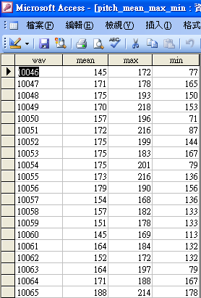
Pitch 之擷取與處理 (七)
Transfer Pitch Mean&Max&Min
此按鈕執行下列功能 :
於 pitch.mdb 中產生 pitch_mean_max_min 資料表以儲存 pitch 平均值, 最小值, 與最大值.
讀取 pitch_mean_max_min 目錄下之文字檔, 將其中的 mean, max, min 三值填入資料庫中的 pitch_mean_max_min 資料表內.
產生 transfer_pitch_mean_max_min.htm 檔紀錄執行過程.

Slide 18

Pitch 之擷取與處理 (八)
Run PRAAT Script : fetch_percent_pitch.praat
此步驟是開啟並執行 Praat script, 以擷取 pitch 時長範圍內之11 個百分時點 pitch 值, 從而達成時軸之正規化. 此 script 演算法如下 :
讀取 pitch_time 目錄下之百分時點檔, 讀取所有11 個時間點, 以此為參數擷取相對應 wav 檔之 pitch 值, 將其寫入 percent_pitch 目錄下之相對應文字檔
產生 pitch\info_percent_pitch.txt 檔紀錄
執行過程.

Slide 19
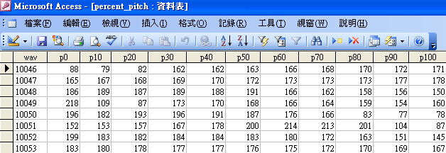
Pitch 之擷取與處理 (九)
Transfer Percent Pitch
此按鈕執行下列功能 :
於 pitch.mdb 中產生 percent_pitch 資料表以儲存正規化時軸上的 11 個 pitch 值.
讀取 percent_pitch 目錄下之文字檔, 將其中的 p0~p10 共 11 個值填入資料庫中的 percent_pitch 資料表內.
產生 transfer_percent_pitch.htm 檔紀錄執行過程.

Slide 20
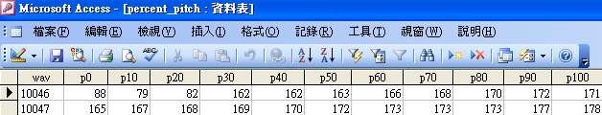
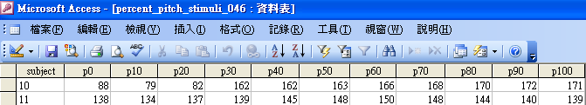
Pitch 之擷取與處理 (十)
Create Percent Pitch Stimuli Tables
此按鈕執行下列功能 :
將 percent_pitch 資料表中之時軸正規化 pitch 值以語料編號作分類, 每一個語料產生一個資料表, 裡面列出各受試者之正規化 pitch 值, 適用於比較相同語料, 不同受試者之 pitch.
演算法是先讀取 stimuli_list 資料表, 取得語料編號 (例如 046) 後, 產生該語料之資料表 (例如 percent_pitch_stimuli_046). 讀取 percent_pitch 資料表內 wav 欄中含有該語料編號者, 將其 p0~p100 寫入到語料資料表(例如 percent_pitch_stimuli_046) 中.
產生create_percent_pitch_stimuli_tables.htm 檔紀錄執行過程.

Slide 21
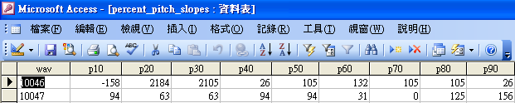
Pitch 之擷取與處理 (十一)
Create Percent Pitch Stimuli Tables
此按鈕執行下列功能 :
於 pitch.mdb 中產生 percent_pitch_slopes 資料表以儲存正規化時軸上的 9 個 pitch 斜率值 (p10~p90).
讀取 percent_pitch 資料表, 計算 percent_pitch 之斜率, 依一階導數三點公式計算 : f‘(x)=[f(x+h)-f(x-h)]/(2h) + 誤差, 其中 h=數值間隔,即後一點減前一點再除以 2h (h 是讀取 pitch_time 下文字檔取前兩筆相減). 單位 Hz/s. 結果存入percent_pitch_slopes 表.
產生 calculate_percent_pitch_slopes.htm 檔紀錄執行過程.

Slide 22
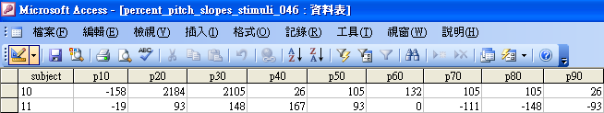
Pitch 之擷取與處理 (十二)
Create Percent Pitch Stimuli Tables
此按鈕執行下列功能 :
將 percent_pitch_slope 資料表中之時軸正規化 pitch 斜率值以語料編號作分類, 每一個語料產生一個資料表, 裡面列出各受試者之正規化 pitch 斜率值, 適用於比較相同語料, 不同受試者之 pitch 斜率.
演算法是先讀取 stimuli_list 資料表, 取得語料編號 (例如 046) 後, 產生該語料之資料表 (例如 percent_pitch_slopes_stimuli_046). 讀取 percent_pitch_slopes 資料表內 wav 欄中含有該語料編號者, 將其 p10~p90 寫入到語料資料表.
產生 create_pitch_slopes_stimuli_tables.htm 檔紀錄執行過程.

Slide 23
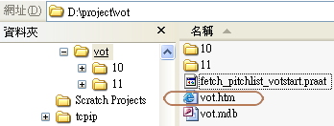
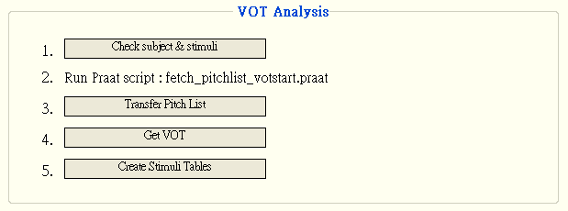
VOT 之擷取與處理程序
執行 vot/vot.htm
必須允許執行內容
2. 請依序執行
3. 必須按 ‘是’
按鈕為執行網頁程式, “Run …” 為執行 Praat Script 程式, “Edit …” 是編輯 ACCESS 資料庫

Slide 24
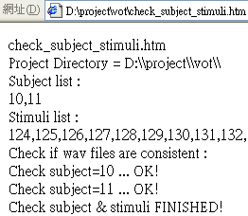
VOT 之擷取與處理 (一)
Check subject & stimuli :
此按鈕執行下列功能 :
  檢查資料庫檔 vot\vot.mdb 是否存在
  在 vot.mdb 中建立 subject_list 與 stimuli_list 資料表,
  分別儲存受試者編號與語料編號.
  例如 10046.wav 中, 10 是受試者編號, 046 是語料編號.
  在 vot 目錄下產生 subject_list.txt 儲存受試者編號. 例如 10 11
  檢查受試者目錄名稱是否為兩個字元 (亦即以數目編號最多100個受試者)
  檢查每一個受試者的 wav 檔是否齊全
  在 vot 目錄下產生
  check_subject_stimuli.htm
  檔紀錄執行結果.

Slide 25
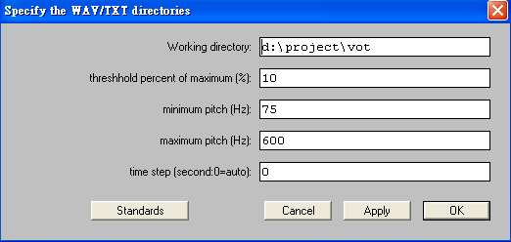
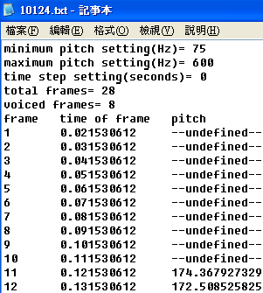

VOT 之擷取與處理 (二)
Run PRAAT Script : fetch_pitchlist_votstart.praat
此步驟為開啟並執行 vot\ fetch_pitchlist_votstart.praat (Praat/Open Praat script)
此 script 之演算法 :
讀取 wav 檔, 掃描每一個框, 擷取 pitch 值將
pitch 相關資料寫入 pitch_list 目錄下的文字檔,
例如 10124.wav -> 10124.txt
擷取語料之最大聲壓, 取其 10% 作為 release
之門檻值. 掃描音框, 當聲壓大於門檻值時, 將
時間寫入 vot_start 目錄下之文字檔.
產生 vot/info_pitchlist_votstart.txt 檔紀錄執行過程.

Slide 26
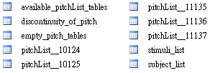
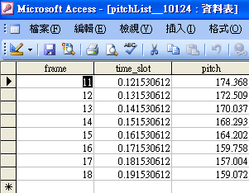
VOT 之擷取與處理 (三)
Transfer Pitch List
此按鈕執行下列功能 :
  讀取 vot\pitch_list 目錄下的文字檔
  將有值的 pitch 值存入 vot.mdb
  的 ‘pitchList__語料編號’ 資料表中.
  例如 : 10124.txt -> pitchList__10124
  讀取文字檔時, 會略過 –undefined-
  無 pitch 值的音框.
  產生 empty_pitch_tables 與
  availables_pitchList_tables 資料表
  分別紀錄完全無 pitch 與有 pitch 值
  之語料編號.
  產生 discontinuity_of_pitch 資料表,
  用來紀錄各語料之 pitch 不連續音框.
  產生 vot/transfer_pitch_list.htm 檔紀錄
  執行過程, 並分析 pitch 不連續現象發生在
  哪些頻率層次 (0~100/100~200/… Hz)

Slide 27
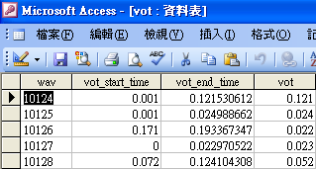
VOT 之擷取與處理 (四)
Get VOT
此按鈕執行下列功能 :
讀取 vot_start 目錄下之文字檔, 取出 vot 起始時間. 再讀取 pitchList 資料表, 取出 time_slot 欄位之第一筆資料作為 vot 結束時間, 兩者相減即得 vot. 產生 vot 資料表來儲存各語料之 vot.
產生 get_vot.htm 檔紀錄執行過程.

Slide 28
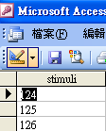
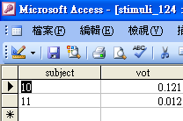
VOT 之擷取與處理 (五)
Create Stimuli Tables
此按鈕執行下列功能 :
將 vot 資料表中之 vot 值以語料編號作分類, 每一個語料產生一個資料表, 裡面列出各受試者之 vot 值, 適用於比較相同語料, 不同受試者之 vot.
演算法是先讀取 stimuli_list 資料表, 取得語料編號 (例如 124) 後, 產生該語料之資料表 (例如 stimuli_124). 讀取 vot 資料表內 wav 欄中含有該語料編號者, 將其 vot 欄位值寫入到語料資料表 (例如 stimuli_046) 中.
產生create_stimuli_tables.htm 檔紀錄執行過程.

Slide 29
Praat script:簡介
Praat script : Praat 中的人工操作動作均有相對應之指令,
直接撰寫指令集來代替人工分析,這些指令集
稱為 script (宛如 EXCEL 中的 VBA).
Praat script 操作 :
1. 撰寫 script : Object 視窗/Control/New Praat script
2. 載入 script : Object 視窗/Control/Open Praat script
3. 執行 script : Script 視窗/Run
4. 錄製巨集 :
script 視窗/Edit/Clear history → 動作 → Paste history
程式語言三要素 : 指定, 判斷, 迴圈
Praat script 一般規則 :
1. 連續空白或 tab 都會被 PRAAT 剖析器忽略,等同一個空白.
2. 程式註解 : 以 # 或 ! 或 ; 號開頭者均視為註解, 執行時略過.
3. 跨行接續 : 以 … 開頭表示此行接續上一行.

Slide 30
Praat script:變數與常數
字串常數 : 用雙引號括起來, 例 : id$=“S191786055”
數值常數 : 有三個 : e (自然指數 2.718),pi (3.1415),undefined
變數 : 只有兩種 : 數值變數 & 字串變數
  變數必須以小寫英文字母開頭,且後面只能用英文字母,數字,
  或底線. 以 $ 結尾者為字串變數, 否則為數值變數
  Praat 有三個保留字串變數: newline$, tab$, hellDirectory$
  變數置於單引號內表示要輸出該變數之值 (替換), 例如 : x=2,
  echo the value of x is ‘x’ 輸出 the value of x is 2
  實數取小數點位數 : 冒號後面跟一個數字, 例如 : x=34.72683
  echo the value of x is ‘x:3’ 輸出 the value of x is 36.729

Slide 31
Praat script:迴圈
for 迴圈 : (指定次數)
for f from 100 to 900
Create Sound … tone 0 1 22050 0.5*(2*pi*f*x)
endfor
while 迴圈 : (至少做 0 次) :
while x > 0
x=x-1
endwhile
repeat-until 迴圈 : (至少做 1 次)
repeat
x=randomInteger(1,6) + randomInteger(1,6)
until x=12

Slide 32
Praat script:判斷與陣列
判斷 (條件式) :
if pitch > 100 state$=“over”
elsif pitch=100 state$=“just” (注意:是 elsif 不是 elseif)
else state$=“under”
endif
陣列 : (利用迴圈與數值替換來模擬)
for i from 1 to 3
square‘i’=i*i
endfor (得 square1=1,square2=4, square3=9)
sum=‘square1’ + ‘square2’ + ‘square3’
(數值替換要用單引號)

Slide 33
Praat script:輸出視窗
清除 Info 視窗
clearinfo
輸出資料到 Info 視窗 (Replace)
echo the result is ‘result$’
(先清除 Info 視窗內容, 再輸出 ‘the result is ~’)
輸出資料到 Info 視窗 (Append)
print the result is ‘result$’
(資料 ‘the result is ~’ 會貼到原內容後面)
printtab (插入一個 tab 字元到 info 視窗中)
printline (跳一行)
printline the result is ‘result$’
(先跳一行再將資料 ‘the result is ~’ 貼到原內容後面)

Slide 34
Praat script:引入其他指令集
引入另一個 script : (不可用字串變數)
include ‘c:\praat\script\fft.praat’
include ‘..\script\fft.praat’ (上一層目錄)
include ‘script\fft.praat’
執行另一個 script (巢狀 Script) :
execute kkk.praat 1 100

Slide 35
Praat script:檔案操作(一)
檢查檔案是否存在 :
if fileReadable(“kkk.txt”) 或
if fileReadable(fileNmae$)
讀入檔案 : fileName$=“kkk.txt”
fileContent$ < ‘fileName$’ 或
fileContent$ < kkk.txt
寫入新檔 :
text$ > ‘fileName$’ 或
text$ > kkk.txt
Append 到檔尾 :
text$ >> kkk.txt (執行後不跳行)
fileappend kkk.txt how are you (執行後跳行)

Slide 36
Praat script:檔案操作 (二)
刪除檔案 :
filedelete kkk.txt
取得指定目錄下的檔案名稱列表 :
下列程式利用 Strings 物件來儲存檔案名稱, 再以一個迴圈
將檔案讀進 object 視窗內.
directory$ = "d:\bin\pilot"
Create Strings as file list... list 'directory$'\*.wav
numberOfFiles = Get number of strings
for ifile to numberOfFiles
select Strings list
fileName$ = Get string... ifile
Read from file... 'directory$'\'fileName$'
endfor

Slide 37
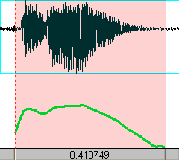
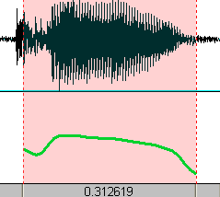
語音正規化(一)
時軸正規化
由於語音表現在時域中乃是隨機變量,即使同一語者唸相同語料,發音時長也不同,
因此無法在時軸上進行直接比較.時軸正規化是取樣觀念之應用,先將語音之特定
時間範圍分成相等間隔之時間框,再於每一時間框對語音值取樣,即是時軸等比例
正規化後之語音值.正規化後的時軸乃是相對時間單位(%),不是秒數.
縱軸正規化
語音值標示於縱軸,可能會因語者不同而無法進行直接比較,例如音高在性別上即
有數百Hz之差距,直接比較只能看出差距而已.縱軸正規化是以一參考值為基準.求
取語音值相對於此參考值之比率,從而消除語者差異.最簡單之參考值即個別語者
在該語音值之平均值.以語者平均值為基準正規化後之語音值,其值會在 1.0 上下
變動,因此可以進行直接比較.
客家話‘鼻’的波形與音強
由同一語者發音兩次
音強時長即有近 100 ms 之差異

Slide 38
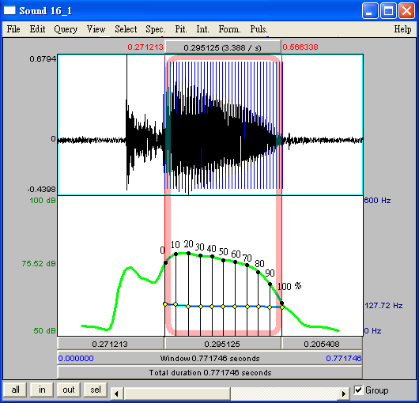
語音正規化(二)
音高與音強的正規化示意圖
掃描時軸,找出音高曲線起訖時間,取得時長
將時長除以10,取得11個正規化時間點
量取11個正規化時點上的語音值(音高與音強)
求取11個語音值之平均值作為縱軸正規化基準
進行縱軸正規化

Slide 39
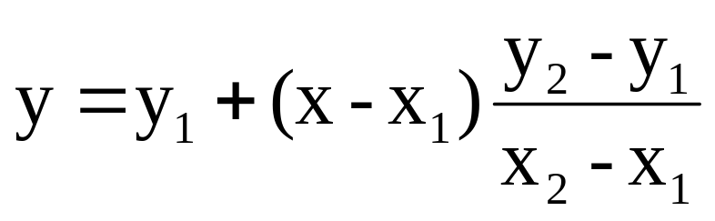
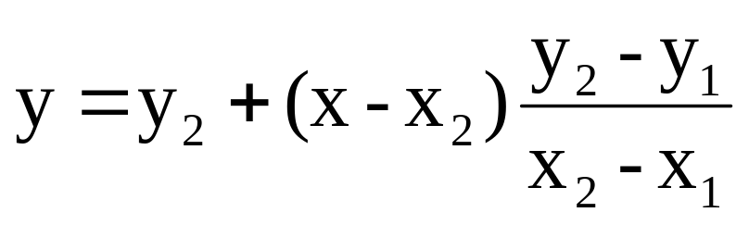
線性差值法(內插與外插)
內插法 (求兩點間之線性估計值)
外插法 (求兩點外之線性估計值)
X1 X2
X
X1 X2
X
X1 X2
X
當擷取出來的語音資料,例如當 formant 值為“–undefined–”時,為了能進行後續計算(例如斜率),必須使用線性差值法來估計該點之數據.當無值之時點位於一串數據之兩端時,稱為外插法(extrapolation);當無值點位於一串數據內部時,稱為內插法(interpolation).

Slide 40
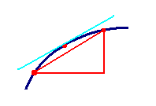
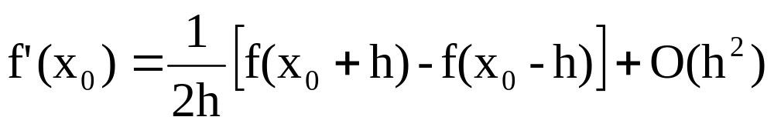
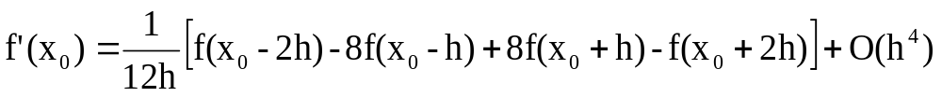
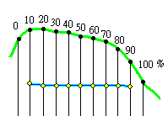
斜率的計算
斜率 : 函數之一階導函數 (一次微分)
一次微分的數值分析法 (三點)
一次微分的數值分析法 (五點)
正規化時軸上11個時點的一次微分演算法
for (var i=1;i<=9;i++) { //計算 9 個斜率點
var idx="p" + i-1*10; //索引
var idx_b="p" + (i-1)*10; //後向索引
var idx_f="p" + (i+1)*10; //前向索引
var slope[i]=Math.round((RS(idx_f).Value-RS(idx_b).Value)/2);
} //end of for

Slide 41
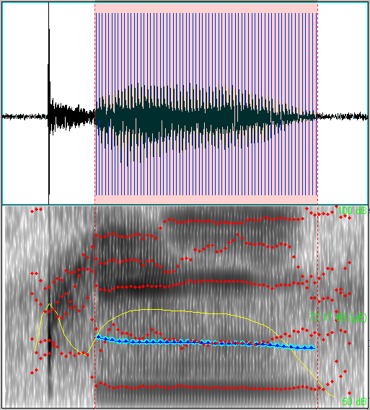
擷取 Pitch 的方法 (一)
Pitch 研究的主要課題
母音平均音高
母音音長
音高曲線
音高斜率曲線
Pitch 擷取之第一步必須先用 Praat script 掃描 pitch 曲線的每一個分析框,將數據轉成文字檔案,再以程式將文字檔讀進資料庫中進行計算處理.終點減起點時間即為母音音長,求取音高曲線之一次微分即得音高之斜率

Slide 42
擷取 Pitch 的方法 (二)
掃描 pitch 物件的 Praat script
frames=Get number of frames
for i from 1 to 'frames'
pitch=Get value in frame... 'i' Hertz
time=Get time from frame... 'i'
fileappend "'outputFileName$'" 'i''tab$''time:9''tab$''pitch:9''newline$'
endfor
處理 Pitch 之程序
掃描 pitch 物件之分析框,將每個分析框之中心時間與 pitch 值寫入文字檔案內 (pitch list files).
讀取 pitch list files 文字檔,存入資料庫 (pitch list tables) 中.
讀取 pitch list tables,紀錄有聲分析框起訖時間及計算時長,將時長除以10,計算11個正規化用的百分時點,寫入文字檔案內 (percentage time list files).
計算平均 pitch 值.
讀取 percentage time list files,擷取 11 個正規化時點之 pitch 值.

Slide 43



擷取 Pitch 的方法 (三)
Praat 所擷取之 pitch 曲線有時會出現不連線跳躍或無值情形,通常是語者發音方式較為特殊或音質不穩定之故,此種語料應該捨棄,以免影響數據之精確(例如平均音高).若語料少無法捨棄,而音長並非研究重點或不影響時,可以修改資料庫中的紀錄,刪除不正常之部分.

Slide 44

塞音起始時間 VOT
VOT:從塞音釋放至聲帶開始震動/F1出現(可分辨送氣與否)
送氣時 VOT 較長,濁塞音之 VOT可能為負值 (pre-voicing)
VOT 長度 : p < t < k
[k^{h}am]

Slide 45
擷取 VOT 的方法
偵測塞音釋放 (起點)
1.取得整個語料之最大壓力
2.計算塞音釋放之臨界壓力=最大壓力*10%
3.掃描整個語料每一分析框之壓力
4.若壓力>臨界壓力,即為塞音已釋放,紀錄時間,停止掃描
偵測 pitch 出現 (終點)
1.掃描整個語料每一分析框之 pitch
2.若 pitch != “--undefined”表示 pitch 出現,為 VOT 終點,記錄時間
max_pressure=Get maximum... 0 0 Sinc70
threshhold=max_pressure*0.1
numberOfSamples=Get number of samples
sample=1
repeat
time=Get time from index... 'sample'
pressure=Get value at index... 'sample'
sample=sample + 1
until abs(pressure) >= 'threshhold'
偵測塞音釋放的 Praat script

Slide 46

Grace:布農語子音母音之聲學研究(一)
Project1:母音的平均 F1與 F2
字表編號 1~45
Project2:雙母音 VV/VG/GV 之 F2斜率
字表編號 46~123
Project3:塞音的VOT
字表編號 124~137
受試者共 31 人,編號 01~31,檔案目錄結構如左. 將切好之音節 wav 檔放置於各語者目錄之 /wav 子目錄下.wav 檔名稱為五數字碼(10046.wav),前兩碼為語者編號,後三碼為字表編號.每一個 project 目錄下放置一空資料庫(project1.mdb),資料處理程式(project1.htm),以及所需之 Praat script 擷取程式(fetch_pitchlist 與 fetch_avg_F1F2).其餘為儲存文字檔案之空目錄

Slide 47

Grace:布農語子音母音之聲學研究(二)
project1.htm 之執行畫面

Slide 48

Grace:布農語子音母音之聲學研究(三)
project2.htm 之執行畫面

Slide 49

Grace:布農語子音母音之聲學研究(四)
project3.htm 之執行畫面

Slide 50
SQL 常用指令集
讀取紀錄 SQL="SELECT name,age FROM user”
SQL="SELECT * FROM user WHERE name=‘abc’”
新增紀錄 SQL=“INSERT INTO user(name,age) VALUES(‘abc’,30)”
刪除記錄 SQL=“DELETE * FROM user WHERE name=‘abc’”
修改紀錄 SQL=“UPDATE user SET age=30 WHERE name=‘abc’”
新增資料表 SQL=“CREATE TABLE user(name VARCHAR(8),age INT)”
刪除資料表 SQL=“DROP TABLE user”
增加欄位 SQL=“ALTER TABLE user ADD sex CHAR(1) NOT NULL”
刪除欄位 SQL=“ALTER TABLE user DROP sex”
修改欄位型態 SQL=“ALTER TABLE user ADD ALTER sex CHAR(5) NOT NULL”
ACCESS 欄位類型 :
VARCHAR=可變長度字串 CHAR=固定長度字串 SMALLINT=整數
INT=長整數 FLOAT=浮點數(實數) TEXT=文字(長度255字元)
MEMO=備忘 DATE=日期 YESNO=是/否
CURRENCY=貨幣 AUTOINCREMENT PRIMARY KEY=自動增量主鍵

Slide 51
資料庫存取實例
【說明】 :
此範例從 project.mdb 資料庫中讀取 available_pitchList_tables 資料表內容到資料集, 再以迴圈讀取資料集, 並將內容輸出至網頁裡.
var dbfile=“d:\\project\\project.mdb”;
var dsn=“DRIVER={Microsoft Access Driver (*.mdb)};DBQ=” + dbfile; //指定資料庫
var conn=new ActiveXObject(“ADODB.Connection”); //產生資料庫連線物件
conn.Open(dsn); //建立資料庫連線
var SQL=“SELECT * FROM available_pitchList_tables”; //SQL指令:選擇資料表
var RS=conn.Execute(SQL); //取得紀錄集
while (!RS.EOF) { //以迴圈讀取紀錄集內容
document.write(RS(“pitch_name”).Value);
RS.MoveNext(); //移動紀錄集指標至下一筆
}
RS.Close(); //關閉紀錄集
RS=null;
conn.Close(); //關閉連線物件
conn=null;

Slide 52
參考資料
Praat user group
http://groups.yahoo.com/group/praat-users
MACLab Praat Script Archives
http://www.psychology.uiowa.edu/students/toscano/scriptarchives/
語言, 語音與技術
(王士元, 彭剛-香港城市大學出版社)
chap 4 : 語音的分析
The Acoustic Analysis of Speech
(Ray D. Kent & Charles Read-Singular Publishing)
Chap 2~6
Acoustic and Auditory Phonestics
(Keith Johnson-Blackwell Publishing)
語言病理學 卷二
(曾進興編 心理出版社)

